Slide 1
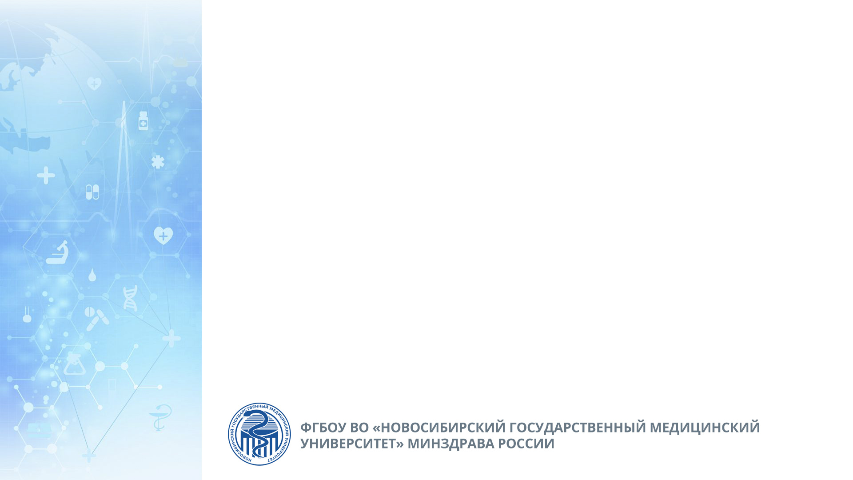
ФЕРМЕНТЫ: строение, свойства, регуляция активности
Леберфарб Елена Юрьевна
к.м.н., доцент кафедры медицинской химии

Slide 2

ПЛАН ЛЕКЦИИ
Понятие о ферментах и особенности ферментативного катализа (свойства ферментов)
Структура и механизм действия ферментов
Сложные ферменты и их кофакторы. Мультиферментные комплексы
Кинетика ферментативных реакций
Регуляция активности ферментов

Slide 3
ЦЕЛЬ ЛЕКЦИИ
Знать строение, свойства и роль ферментов в организме человека; механизмы ферментативного катализа, условия протекания ферментативных реакций; механизмы регуляции активности ферментов

Slide 4
ЗАДАЧИ ЛЕКЦИИ
  Изучить основные структурные компоненты ферментов (апо-ферменты, кo-факторы, ко-ферменты).
  Объяснить особенности ферментов: специфику, эффективность, условия, влияющие на их работу.
  Рассмотреть понятия: скорость реакции, кинетика ферментов
  Обсудить механизмы регуляции активности ферментов
  Освоить основные факторы, влияющие на активность ферментов: pH, температура, наличие активаторов и ингибиторов.
  Изучить способы регуляции: активация и ингибирование. Виды ингибиторов.

Slide 5
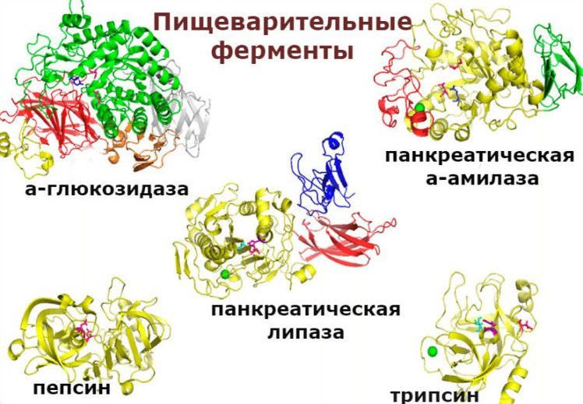
Понятие о ферментах
Ферменты – белковые катализаторы химических реакций в живом организме
состоят из L-α-аминокислот, соединенных пептидными связями
имеют 4 уровня организации молекул
характерна конформационная лабильность
при денатурации теряют активность
синтезируются как белковые молекулы

Slide 6
Особенности ферментативного катализа: сравнение с неорганическими катализаторами
Сходства
Различия (свойства ферментов)
Снижают энергию активации реакции
Катализируют реакции возможные по термодинамическим условиям
Не изменяют термодинамических характеристик реакции (не смещают равновесие)
Многие ферменты катализируют прямую и обратную реакции
Не расходуются в процессе реакции
Уникальность структуры
Конформационная лабильность
Проявляют активность в оптимальных для организма условиях
Высокая эффективность действия (катализа)
Высокая специфичность действия
Регулируемая активность

Slide 7
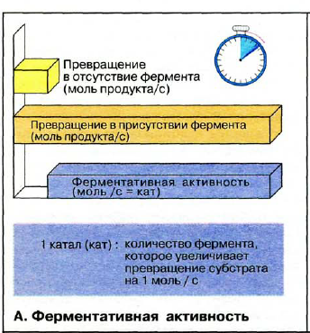
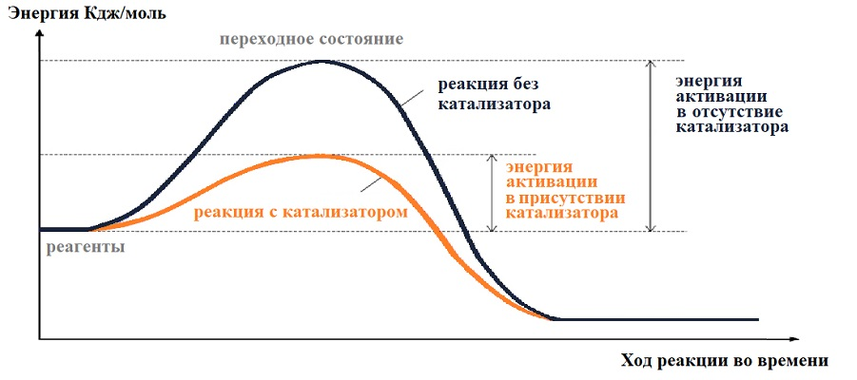

Slide 8
Структура фермента: активный центр
Активный центр фермента (АЦ) – это участок молекулы фермента, способный комплементарно (специфически) связываться с субстратом – веществом, вступающим в химическую реакцию – и обеспечивать его каталитическое превращение
Характеристика активного центра:
Формируется на уровне III структуры белка
У простых ферментов состоит только из аминокислотных остатков
У сложных ферментов имеет небелковую часть – кофактор (неорганическое вещество) или кофермент (органическое вещество)
Соответствует структуре субстрата по типу «ключ-замок»

Slide 9
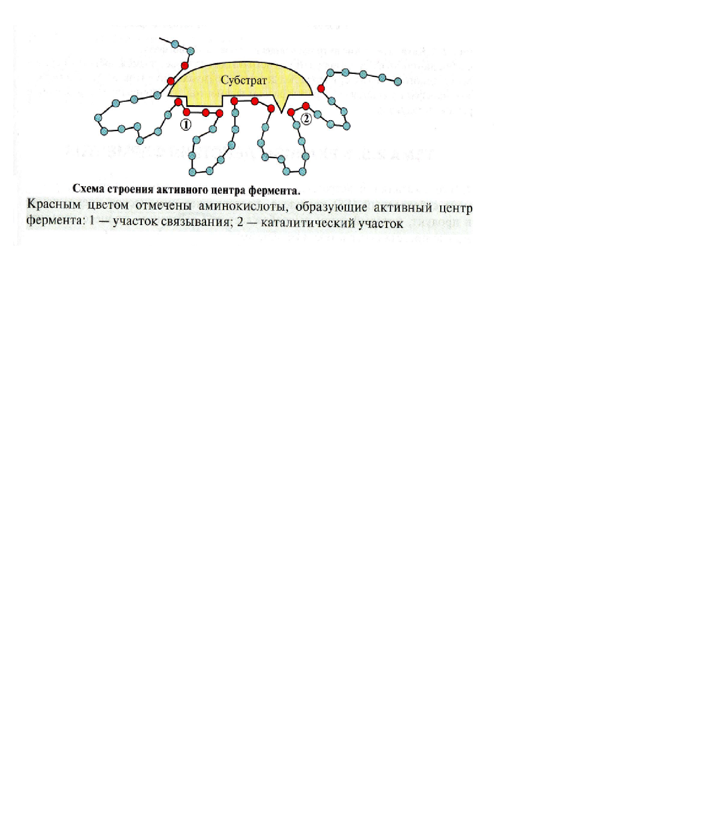
Схема строения активного центра
Субстрат (S) – вещество, вступающее в ферментативную реакцию
Субстрат комплементарен АЦ фермента («ключ-замок»)
Продукт (Р) – вещество, которое образуется в процессе реакции
Продукт не имеет сродства к активному центру фермента

Slide 10
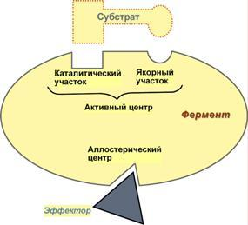
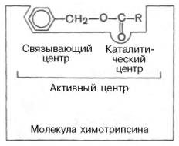
Имеет два участка:
- участок связывания обеспечивает сродство к субстрату и формирование фермент-субстратного комплекса (ES), например, за счет ионных взаимодействий
- каталитический участок осуществляет химическую реакцию
Тимин О.А. Лекции по общей биохимии-2020 год (https://biokhimija.ru/)

Slide 11
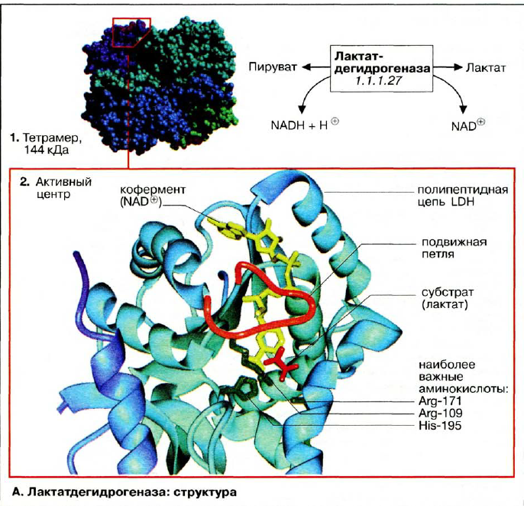

Slide 12
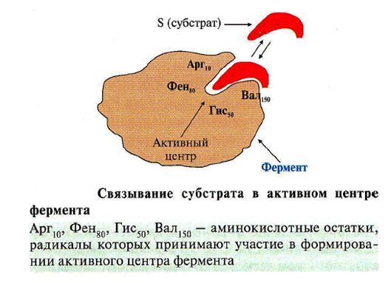
Связывание субстрата в активном центре фермента
Высокой специфичностью связывания АЦ фермента и субстрата и образованием ES-комплекса
Конформационной лабильностью ферментов, которая является основой их высокой специфичности

Slide 13


Фермент-субстратный комплекс (ES)
Теория Фишера (модель "жесткой матрицы", "ключ-замок") – активный центр фермента строго соответствует конфигурации субстрата и не изменяется при его присоединении. Эта модель хорошо объясняет абсолютную специфичность, но не групповую.
Теория Кошланда (модель "индуцированного соответствия", "рука-перчатка") – подразумевает гибкость активного центра. Присоединение субстрата к якорному участку фермента вызывает изменение конфигурации каталитического центра таким образом, чтобы его форма соответствовала форме субстрата.
Тимин О.А. Лекции по общей биохимии-2020 год (https://biokhimija.ru/)

Slide 14
Специфичность ферментов
Субстратная специфичность – способность фермента взаимодействовать с одним (абсолютная) или несколькими субстратами со сходным строением и типом связей (относительная, групповая)
  абсолютная субстратная специфичность
  уреаза связывается только с мочевиной и обеспечивает её гидролиз
  относительная субстратная специфичность
  пищеварительный фермент пепсин связывается с различными белками пищи
  Однако у ферментов с относительной субстратной специфичность степень сродства к разным субстратам различная
  стереоспецифичность
  лактатдегидрогеназа катализирует окисление только L-лактата
Каталитическая (реакционная) специфичность – способность фермента катализировать один тип химических реакций (реакции гидролиза, окисления-восстановления и другие)

Slide 15
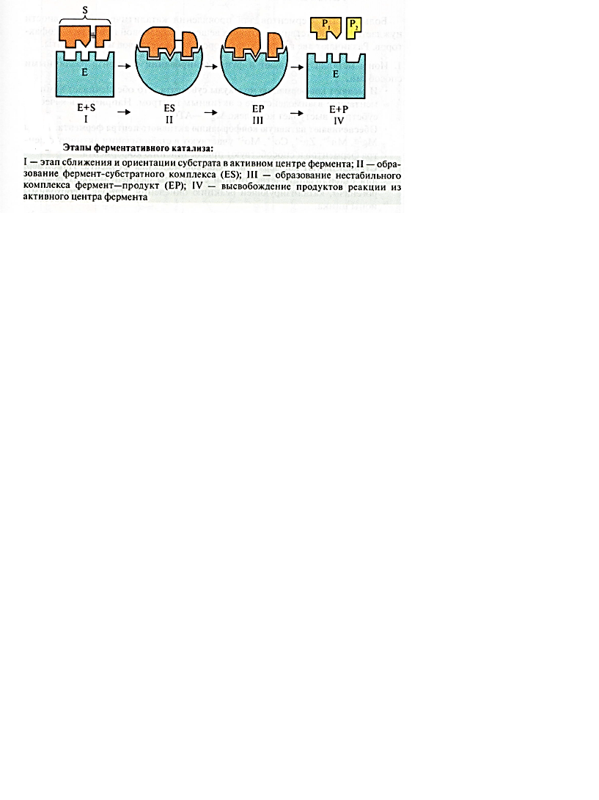
Механизм действия ферментов: этапы ферментативного катализа

Slide 16
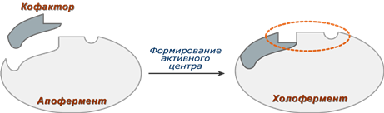
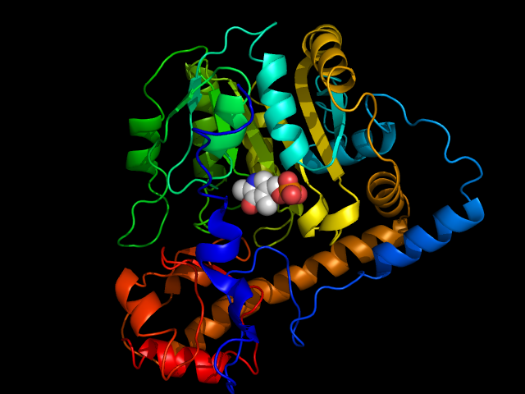
Сложные ферменты
Белок (апофермент) + другое вещество (кофактор или кофермент) → активный фермент (холофермент)
большинство природных ферментов – сложные белки (протеиды)
апофермент – не активен
Кофактор (кофермент) – небелковая часть сложного фермента

Slide 17
Небелковая часть сложного фермента
Химическая природа:
неорганические вещества (ионы металлов) - кофакторы
органические вещества (производные витаминов) - коферменты
Место в структуре фермента и роль:
Кофактор может находиться в активном центре и участвовать в химической реакции
Кофактор может находиться вне активного центра и принимать участие в создании правильной конформации, необходимой для формирования активного центра
Кофермент находится в активном центре, участвует в химической реакции
Вид химической связи с апоферментом:
слабые взаимодействия (присутствуют в активом центре фермента только в момент реакции, являясь косубстратом)
ковалентная связь (простетическая группа)

Slide 18
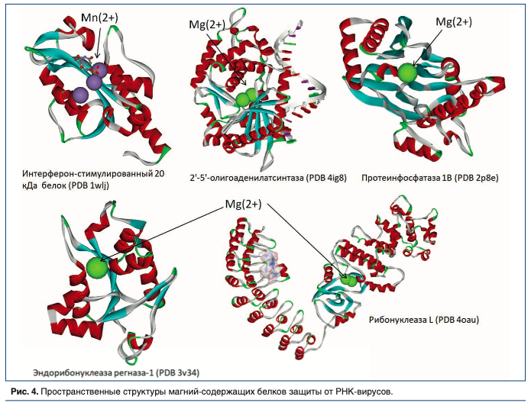
Кофакторы – ионы металлов: способы участия в ферментативном катализе
Изменяют конформацию субстрата (Mg²⁺-АТФ)
Стабилизируют конформацию апофермента (Zn²⁺ стабилизирует IV структуру алкогольдегидрогеназы)
Участвует в катализе (ионы железа, меди участвуют в переносе электронов)

Slide 19
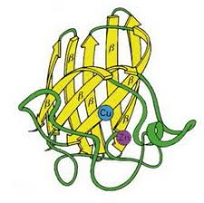
Cu, Zn-супероксиддисмутаза (СОД)
Zn необходим для стабилизации молекулы
Cu – активный участник в реакции дисмутации супероксид-аниона:
О₂ ⁻ + О₂ ⁻ + 2Н⁺ = Н₂О₂ + О₂
1) О₂ ⁻ + Cu²⁺ + Н⁺ = Cu¹⁺ + О₂
2) О₂ ⁻ + Cu¹⁺ + Н⁺ = Cu²⁺ + Н₂О₂
фермент, представленный в цитозоле и митохондриях, выполняет функции антиоксидантного фермента, удаляя агрессивный супероксид анион-радикал и образуя при этом более устойчивый пероксид водорода.

Slide 20
Коферменты, обратимо связанные с апоферментом
NAD⁺ , NADP⁺ – кофермент оксидоредуктаз, источник синтеза – никотиновая кислота (vit РР, или В₃)
HS-CoA (кофермент А) – кофермент ацетилтрансфераз, некоторых лигаз, источник синтеза – пантотеновая кислота (vit B₅)
тетрагидрофолат (Н₄ –фолат) - кофермент трансфераз - переносчиков С1-фрагментов, источник синтеза – фолиевая кислота (vit B₉)

Slide 21
Простетические группы
флавиновые нуклеотиды FAD, FMN – коферменты оксидоредуктаз, источник синтеза – рибофлавин (vit В₂)
пиридоксальфосфат - кофермент аминотрансфераз и некоторых других ферментов, источник синтеза - пиридоксин (vit В₆)
тиаминпирофосфат - кофермент в реакциях окислительного декарбоксилирования кетокислот, источник синтеза – тиамин (vit В₁)
биоцитин - кофермент лигаз, образующих связи С – С и карбоксильные группы, источник синтеза - биотин (vit Н, или В₇)
метилкобаламин – кофермент метилтрансфераз, источник синтеза – кобаламин (vit В₁₂)
пиридоксальфосфат

Slide 22
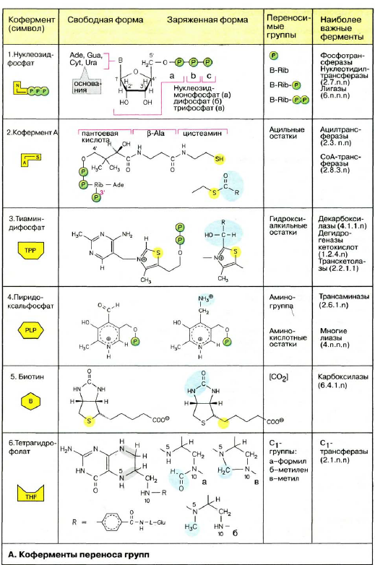

Slide 24
Мультиферментные комплексы
Комплексы ферментов, катализирующие последовательные этапы превращения какого-либо субстрата
Отличительные особенности комплексов:
прочность ассоциации ферментов
молекулярные массы от 2,3•10⁶ до 10•10⁶
определенный порядок расположения ферментов в соответствии с последовательностью прохождения этапов превращения исходного субстрата
Биологическая значимость комплексов: повышение эффективности процесса превращения
сокращение расстояния, на которые молекулы промежуточных продуктов должны перемещаться при действии изолированных ферментов
Примеры комплексов:
митохондриальная пируватдегидрогеназа и α-кетоглутаратдегидрогеназа
цитоплазматическая синтаза высших жирных кислот
ферментные комплексы дыхательной цепи митохондрий

Slide 25
Примеры комплексов:
митохондриальная пируватдегидрогеназа и
α-кетоглутаратдегидрогеназа
цитоплазматическая синтаза высших жирных кислот
ферментные комплексы дыхательной цепи митохондрий

Slide 26
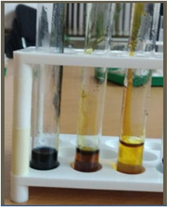
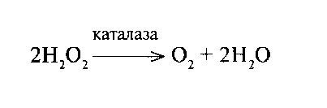
Кинетика ферментативного катализа
Какие условия необходимы для проявления максимальной активности ферментов?
Активность фермента, или скорость ферментативной реакции определяется уменьшением количества молекул субстрата или чаще всего увеличением количества молекул продукта за единицу времени
активность фермента (1МЕ) = мкмоль (S или P) / мин
уд. активность фермента = мкмоль (S или P) / (мин • мг белка)

Slide 27
Факторы, определяющие активность фермента (скорость реакции)
Количество фермента
Количество субстрата
Температура
рН среды
Количество продукта (для аллостерических ферментов)
Концентрация кофактора и кофермента (для сложных ферментов)
Присутствие активаторов или ингибиторов

Slide 28
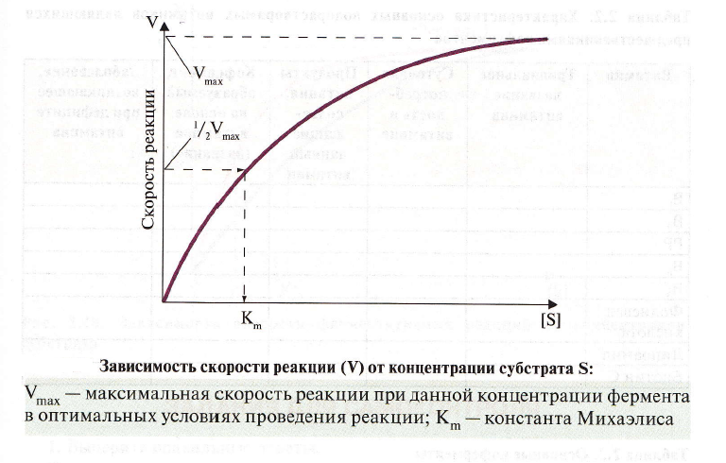
Скорость реакции и концентрация субстрата
Константа Михаэлиса (концентрация субстрата, при которой скорость реакции равна 1/2 от максимальной). Характеризует сродство фермента к субстрату (чем меньше значение, тем выше сродство). Является величиной постоянной.

Slide 29
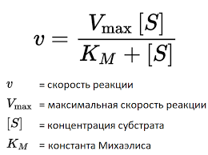
Скорость реакции и концентрация субстрата
Зависимость скорости реакции от концентрации субстрата описывает уравнение Михаэлиса и Ментен:
Биологический смысл:
определяет сродство фермента к субстрату
увеличение величины Кm означает снижение сродства фермента к субстрату.

Slide 30
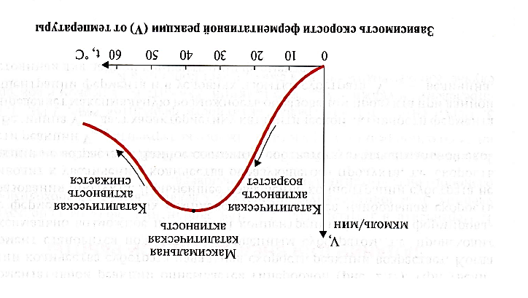
Скорость реакции и температура
Влияние температуры обусловлено броуновским движением молекул (от нуля до 40 ° С) и денатурацией белка (выше 40° С)

Slide 31
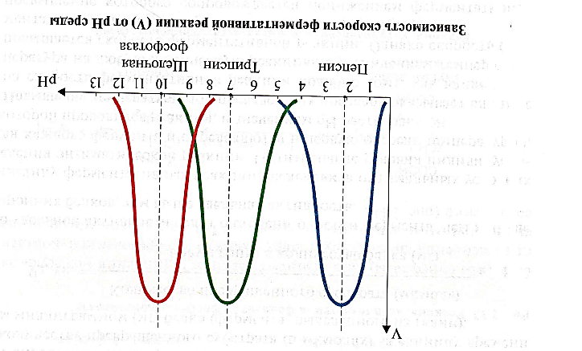
Скорость реакции и рН
Влияние рН обусловлено изменением ионизации функциональных групп активного центра фермента и субстрата, а также денатурацией фермента при значительных изменениях рН

Slide 32
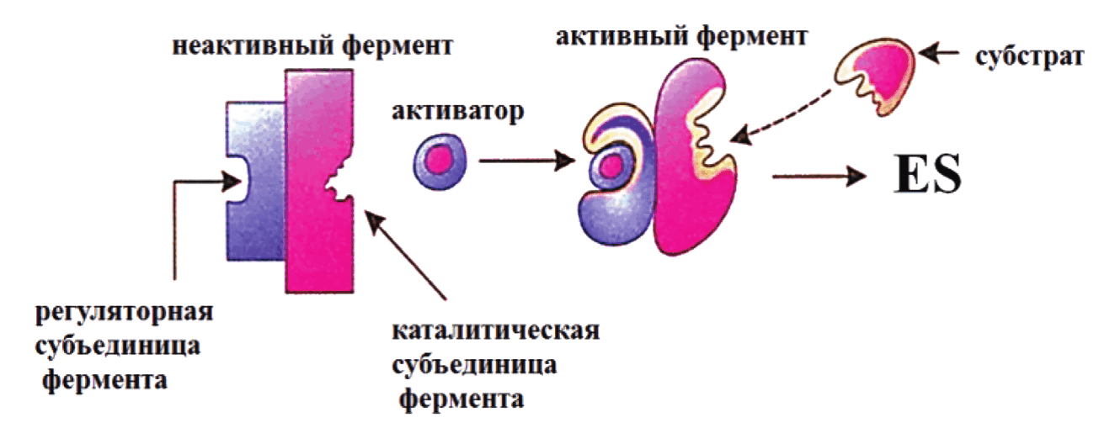
Активаторы ферментов
Активаторы – вещества, повышающие каталитическую активность ферментов
Часто активаторами являются микро-, макроэлементы
Активаторы не являются кофакторами

Slide 33
Ингибиторы ферментов
Ингибиторы – вещества, снижающие каталитическую активность фермента путем взаимодействия с ним и изменения его структуры
По месту связывания с ферментом:
конкурентные (похожи по структуре на субстрат и связываются в активном центре)
неконкурентные
По типу химической связи:
обратимые (слабые связи)
необратимые (ковалентная связь)
Многие лекарственные препараты являются ингибиторами ферментов

Slide 34
Конкурентные ингибиторы
Структурные аналоги субстратов (структурное сходство той части молекулы, которая взаимодействует с активным центром фермента в участке связывания)
Связываются в активном центре фермента
Продукт реакции при этом не образуется (часть молекулы ингибитора, которая попадает в каталитический участок, не имеет структурного сходства с соответствующей частью молекулы субстрата)
Конкурентный обратимый ингибитор вытесняется из активного центра фермента при увеличении концентрации субстрата
Снижают скорость реакции, но не изменяют Vmax.
«Изменяют» (повышают) Кm.

Slide 35
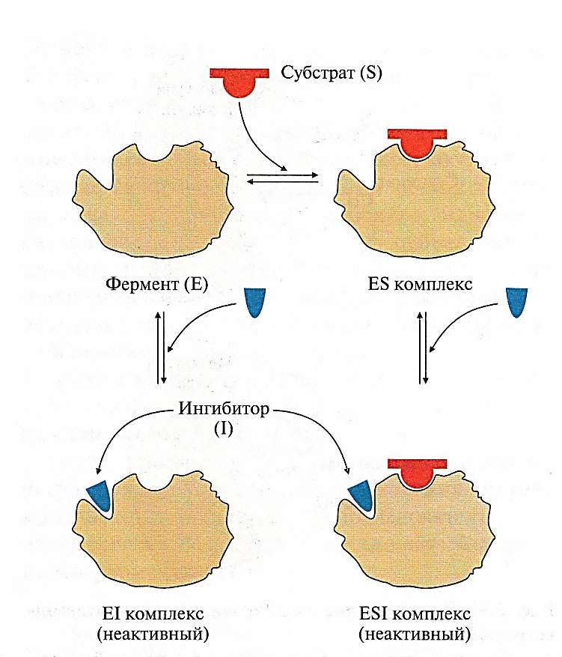
Неконкурентные ингибиторы
Связываются не с активным центром
Изменяют конформацию фермента и активного центра
Образуется комплекс ESI
Снижают Vmax

Slide 36
Регуляция активности ферментов – основа регуляции метаболических процессов
Способы регуляции активности ферментов:
Изменение количества фермента (индукция или репрессия синтеза)
Изменение конформации фермента
Ферменты, активность которых регулируется при участии гормонов или каких-либо метаболитов, называются регуляторными, или ключевыми. С помощью ключевых ферментов регулируется скорость метаболических процессов.

Slide 37
Изменение количества фермента
Регуляция на уровне транскрипции: индукция синтеза
Глюкокортикоиды стимулируют синтез ферментов глюконеогенеза, что обеспечивает стабильность концентрации глюкозы в крови при длительном голодании и устойчивость ЦНС к стрессу

Slide 38
Частичный протеолиз
Изменение первичной структуры белка
Изменение конформации молекулы, формирование активного центра
Необратимая регуляция

Slide 39
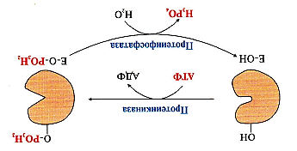
Фосфорилирование -дефосфорилирование
ОН-группа в составе серина, треонина, тирозина

Slide 40
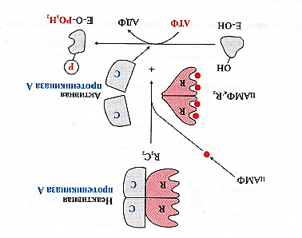
Ассоциация-диссоциация протомеров

Slide 41
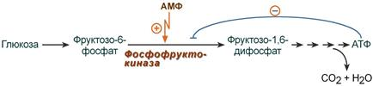
Аллостерические ферменты
В качестве отрицательного регулятора может выступать конечный или промежуточный метаболит биохимического процесса или продукт данной реакции, т.е включается механизм обратной отрицательной связи. Если регуляторами являются начальный метаболит или субстрат реакции, то говорят о прямой регуляции, она может быть как положительной, так и отрицательной. Также регулятором могут быть метаболиты биохимических путей, каким то образом связанных с данной реакцией.
Тимин О.А. Лекции по общей биохимии-2020 год (https://biokhimija.ru/)

Slide 42
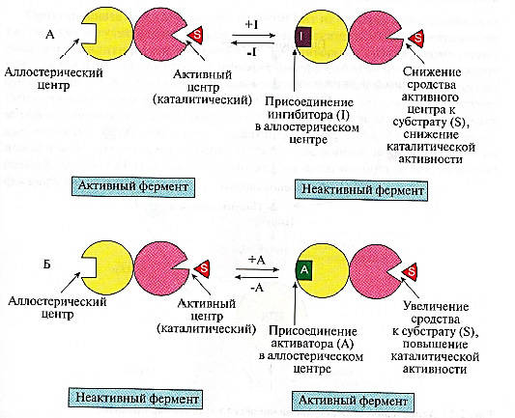
Аллостерическая регуляция
Олигомерные белки (2 и более субъединиц)
Имеют аллостерический центр (один или несколько)
Активный и аллостерический центры находятся в разных протомерах
Регуляторы активности - эффекторы (активаторы, ингибиторы)
Изменение конформации регуляторного протомера приводит к изменению конформации молекулы в целом, а значит и активного центра
Катализируют ключевые реакции
Аллостерическая регуляция обратима

Slide 43
Заключение
Все живые клетки содержат большое количество ферментов, от каталитической активности которых зависит функционирование клеток.
Практически каждая из множества разнообразных реакций, протекающих в клетке, требует участия специфического фермента.
Структура ферментов обусловливает их каталитическую эффективность и специфику.
Регуляция активности ферментов — сложный многогранный процесс, важный для поддержания гомеостаза.
Нарушения в ферментативных системах приводят к серьёзным патологиям, что подчеркивает их клиническое значение.

Slide 44
Вопросы для самоконтроля:
Дайте определение понятия «фермент». Проведите сравнительную характеристику ферментов и неорганических катализаторов. В чём их сходства и отличия?
Дате определения понятий «кофермент», «апофермент», «холофермент». В чём различия коферментов, кофакторов и простетических групп?
Специфичность ферментов, ее виды, примеры.
Мультиферментные комплексы: понятие, примеры, биологическая роль. Приведите примеры таких комплексов, работающих в организме человека
Охарактеризуйте все возможные способы регуляции скорости биохимических процессов в клетке.

Slide 45
Рекомендуемая литература
1. Биологическая химия с упражнениями и задачами : учебник / под ред. С. Е. Северина, А. И. Глухова. - 3-е изд. , стереотипное. - Москва : ГЭОТАР-Медиа, 2023. - 624 с. - Текст : электронный // ЭБС "Консультант студента" : [сайт]. - URL : https://www.studentlibrary.ru/book/ISBN9785970472088.html
2. Биохимия : учебник для студентов медицинских вузов / ред. Е. С. Северин. - 5-е изд.,испр. и доп. - М. : ГЭОТАР-Медиа, 2016. - 768 с.
3. Биохимия [Электронный ресурс] : учебник / Под ред. Северина Е.С. - 5-е изд., испр. и доп. - М. : ГЭОТАР-Медиа, 2012. -768 с. - Режим доступа: https://medbase.ru/book/ISBN9785970423950.html
Рисунки и схемы, используемые в презентации цитируются по:
Учебник под редакцией С.Е. Северина «Биологическая химия с упражнениями и задачами»- Москва- Изд-во «ГЭОТАР-Медиа»-2011
Справочное издание Я.Кольман, К.-Г. Рем «Наглядная Биохимия» – Москва- Изд-во «Мир» - 2004

